Slide 1
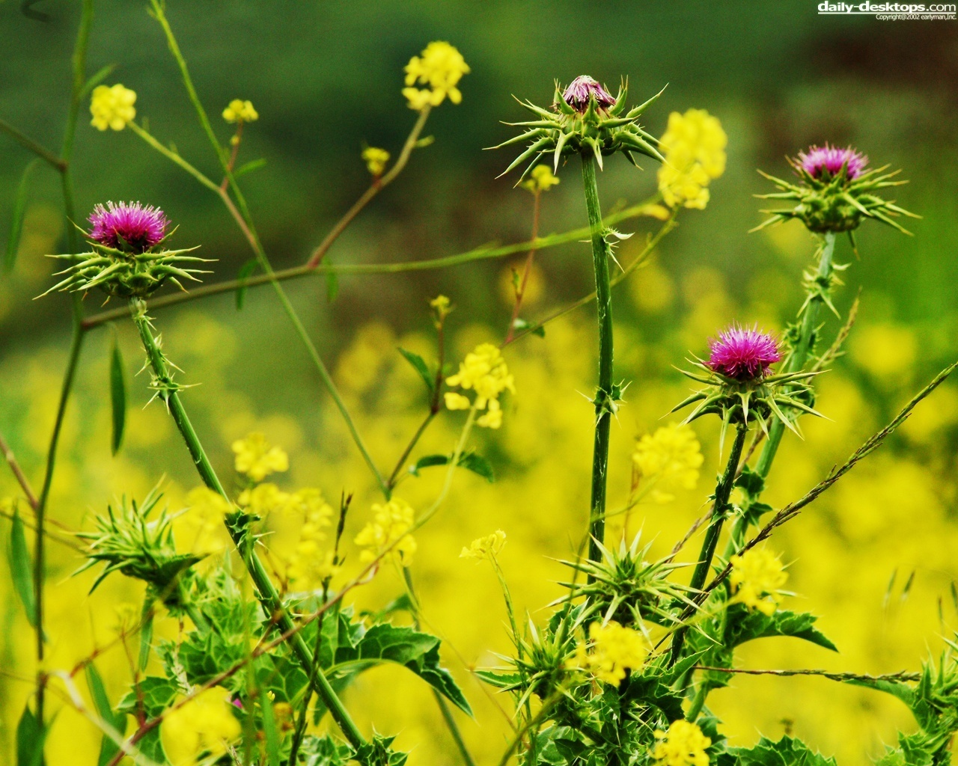
Chào mừng các bậc phụ huynh
Đến dự tiết học Lich Sử lớp 6

Slide 3
Bài 13: GIAO LƯU VÃN HOÁ Ở ĐÔNG NAM Á
TỪ ĐẨU CÔNG NGUYÊN ĐẾN THÊ KỈ X
1. Tín ngưỡng, tôn giáo
- Đông Nam Á có nhiều tín ngưỡng dân gian, hầu hết có liên quan đến hoạt động sản xuất nông nghiệp.
- Các tín ngưỡng bản địa ở Đông Nam Á đã kết hợp, dung hoà với những tôn giáo bên ngoài như Ấn Độ giáo, Phật giáo, tạo nên đời sổng tín ngưỡng đa dạng, phong phú.

Slide 4
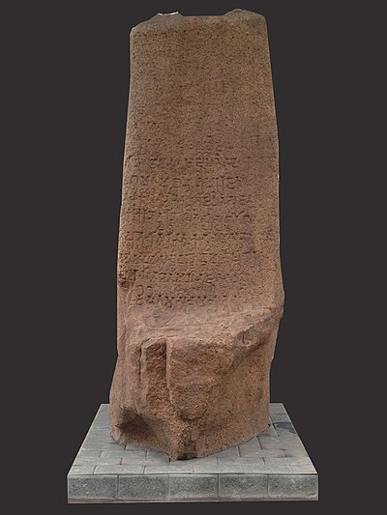
Bài 13: GIAO LƯU VÃN HOÁ Ở ĐÔNG NAM Á
TỪ ĐẨU CÔNG NGUYÊN ĐẾN THÊ KỈ X
2. Chữ viết - Văn học
- Nhiều nhóm cư dân Đông Nam Á tạo ra chữ viết riêng dựa trên hệ thống chữ cổ của người Ấn Độ. Riêng người Việt thì tiếp thu chữ Hán của người Trung Quốc.
- Văn học các quốc gia Đông Nam Á cũng tiếp thu văn học Ấn Độ, tiêu biểu bộ sử thi Ma-ha-bra-ta, Ra-ma-y-a-na để sáng tạo bộ sử thi của dân tộc mình.
Hình 2: Bia chữ Phạn cổ nhất ở Đông Nam Á

Slide 5
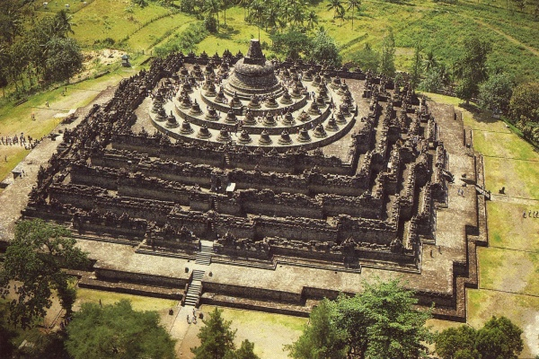
Bài 13: GIAO LƯU VÃN HOÁ Ở ĐÔNG NAM Á
TỪ ĐẨU CÔNG NGUYÊN ĐẾN THÊ KỈ X
3. Kiến trúc - Điêu khắc
- Nghệ thuật kiến trúc, điêu khắc Đông Nam Á chịu ảnh hưởng đậm nét của các tôn giáo như Ấn Độ giáo, Phật giáo
- Nghệ thuật điêu khắc chịu ảnh hưởng của Ấn Độ với các loại hình chủ yếu là phù điêu, các bức chạm nổi, tượng thần, phật…
Borobudur: Ngôi đền Phật giáo lớn nhất thế giới ở Indonesia

Slide 6
Bài 13: GIAO LƯU VÃN HOÁ Ở ĐÔNG NAM Á
TỪ ĐẨU CÔNG NGUYÊN ĐẾN THÊ KỈ X
III. LUYỆN TẬP
Bài tập 1: Văn hóa Ấn Độ, Trung Quốc đã ảnh hưởng đến văn hóa Đông Nam Á như thế nào trong những thế kỉ đầu Công nguyên?
- Văn hoá Ấn Độ, Trung Quốc ảnh hưởng đến văn hoá Đông Nam Á rất sâu sắc và toàn diện trên nhiều lĩnh vực như: tín ngưỡng, tôn giáo, lễ hội, chữ viết, văn học, kiến trúc, điêu khắc. Đặc biệt, dấu ấn văn hoá Ấn Độ rất đậm nét. Tuy nhiên, nhiều nét văn hoá bản địa của các cư dân Đông Nam Á vẫn được giữ gìn và phát triển trên cơ sở tiếp thu văn hoá Ân Độ và Trung Quốc.

Slide 7
Bài 13: GIAO LƯU VÃN HOÁ Ở ĐÔNG NAM Á
TỪ ĐẨU CÔNG NGUYÊN ĐẾN THÊ KỈ X
III. LUYỆN TẬP
Bài tập 2: Tìm thêm thông tin và chia sẻ với bạn bè một thành tựu văn hóa ở Đông Nam Á chịu ảnh hưởng văn hóa Ấn Độ, Trung Quốc?
Bài tập 3: Biểu tượng trên là lá cờ của Hiệp hội các quốc gia Đông Nam Á (ASEAN) ngày nay thể hiện điều gì?

Slide 8
Câu 2: GV hướng dẫn HS tìm thông tin trên các sách báo, internet (giao về nhà)
Câu 3. HS tìm hiểu biểu tượng trên lá cờ của Hiệp hội các quốc gia Đông Nam Á (ASEAN) ngày nay.
GV gợi ý HS theo nội dung sau:
+ Lá cờ ASEAN tượng trưng cho sự hoà bình, bến vững, đoàn kết và năng động của ASEAN.
+ Biểu tượng bó lúa ở trung tâm: tượng trưng cho ngành kinh tế chủ đạo của các nước Đông Nam Á là nông nghiệp trồng lúa nước (được kế thừa và phát triển trải qua hàng nghìn năm lịch sử).
+ Các thân cây lúa là biểu tượng cho các quốc gia ASEAN (Ban đầu là 5 quốc gia sáng lập và Bru-nây (tham gia năm 1984). Đến năm 1995, đã bổ sung thêm bốn thần cây lúa thể hiện tầm nhìn của ASEAN bao gổm cả 10 quốc gia trong khu vực (Đông Ti-mo mới tách ra từ In-đô-nê-xi-a vào năm 2002).
+ Vòng tròn tượng trưng cho sự thống nhất của 10 quốc gia Đông Nam Á.
+ Bốn màu của lá cờ: xanh, đỏ, trắng, vàng. Màu xanh tượng trưng cho hoà bình và sự ổn định. Màu đỏ thể hiện động lực và can đảm. Màu trắng nói lên sự thuần khiết. Màu vàng tượng trưng cho sự thịnh vượng. Đây cũng là bốn màu chủ đạo trên quốc là của 10 nước thành viên ASEAN.

Slide 9
CẢM ƠN CÁC EM!
CHÚC CÁC EM HỌC TỐT!

